Slide 1
Берилгендерди группировкалоо

Slide 2
Сабактын планы:
GROUP BY операторун колдонуу
HAVING
операторун
колдонуу
Группаларды фильтрлөө
Берилгендерди группировкалоо жана сортировкалоо

Slide 3
Сабактын максаты:
Студенттер берилгендерди фильтрлөөнү жана группировкалоону билет жана түшүнөт.

Slide 4
Глоссарий:
GROUP BY - жолчолорду группировкалоо үчүн колдонулат.
HAVING - группаларды фильтрациялоо үчүн колдонулат

Slide 5
GROUP BY жана HAVING операторлорунун синтаксиси
GROUP BY жана HAVING операторлору берилгендерди группировкалайт. Алар SELECT командасы менен биргеликте аткарылат:
SELECT мамычалар
FROM таблица
[WHERE жолчону_фильтрациялоочу_шарт]
[GROUP BY группировкалоо_үчүн_мамычалар]
[HAVING группаларды_фильтрациялоочу_шарт]
[ORDER BY сортировкалоо_үчүн_мамычалар]

Slide 6
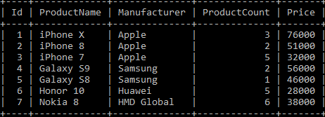
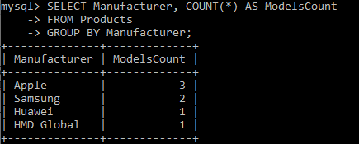
GROUP BY оператору
GROUP BY оператору жолчолорду группировкалайт. Мисалы, өндүрүүчүлөр боюнча товарларды группировкалоо төмөнкү команданын жардамында аткарылат:
SELECT Manufacturer, COUNT(*) AS ModelsCount
FROM Products
GROUP BY Manufacturer;

Slide 7
GROUP BY оператору
Эгерде SELECT туюнтмасында бир же бир нече мамычалар боюнча тандоо жүргүзүлсө жана агрегаттык функциялар колдонулса, анда GROUP BY туюнтмасын колдонуу керек. Төмөнкү мисалда команда туура иштебейт, себеби группировкалоо туюнтмасы жазылган эмес.
SELECT Manufacturer, COUNT(*) AS ModelsCount
FROM Products;

Slide 8
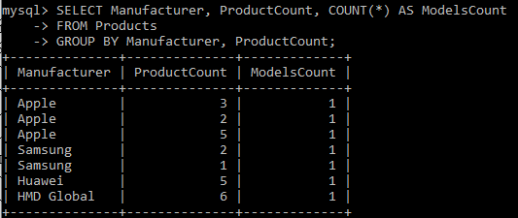
GROUP BY оператору
GROUP BY оператору мамычалардын көптүгү боюнча да группировкалайт. Мисалы, товарлардын саны боюнча группировкалоону жүргүзөлү.
SELECT Manufacturer, ProductCount, COUNT(*) AS ModelsCount
FROM Products
GROUP BY Manufacturer, ProductCount;

Slide 9
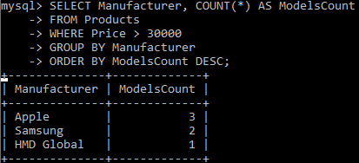
GROUP BY оператору
Эскерте кетүүчү нерсе, GROUP BY туюнтмасы WHERE туюнтмасынан кийин бирок, ORDER By туюнтмасынан мурда келүүсү зарыл:
SELECT Manufacturer, COUNT(*) AS ModelsCount
FROM Products
WHERE Price > 30000
GROUP BY Manufacturer
ORDER BY ModelsCount DESC;

Slide 10
Группаларды фильтрациялоо. HAVING оператору
HAVING оператору группаларды фильтирациялайт. Б.а. алынган жыйынтыкка кандай группалар киргизилишин көрсөтөт.
HAVING операторунун колдонушу WHERE туюнтмасына дээрлик окшош. Бирок, WHERE жолчолорду фильтрациялоо үчүн, ал эми HAVING группаларды фильтрациялоо үчүн колдонулат.

Slide 11
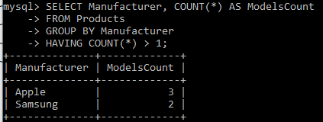
Группаларды фильтрациялоо. HAVING оператору
Мисалы, өндүрүүчүлөр боюнча 1 моделден көп болгон товарлардын бардык группаларын табуу үчүн төмөнкү команданы жазабыз:
SELECT Manufacturer, COUNT(*) AS ModelsCount
FROM Products
GROUP BY Manufacturer
HAVING COUNT(*) > 1;

Slide 12
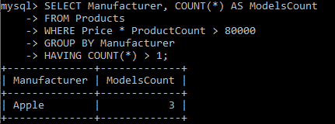
Группаларды фильтрациялоо. HAVING оператору
Бир эле командада WHERE жана HAVING туюнтмаларын жазууга болот:
SELECT Manufacturer, COUNT(*) AS ModelsCount
FROM Products
WHERE Price * ProductCount > 80000
GROUP BY Manufacturer
HAVING COUNT(*) > 1;

Slide 13
Группаларды фильтрациялоо. HAVING оператору
Бул учурда жолчолор фильтирация болот, б.а. жалпы баасы 80000 ден чоң болгон товарлар тандалат. Андан кийин товарлар өндүрүүчүлөр боюнча группировкаланат. Акырында группалар фильтрленет б.а. 1 моделден көп группалар андалат.

Slide 14
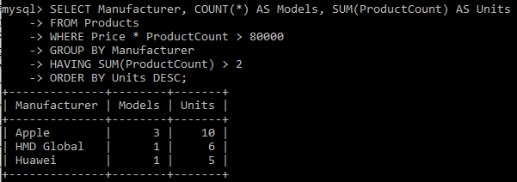
Группаларды фильтрациялоо. HAVING оператору
Эгерде берилгендерди сортировкалоо керек болсо, анда ORDER BY туюнтмасы HAVING туюнтмасынан кийин келет:
SELECT Manufacturer,
COUNT(*) AS Models, SUM(ProductCount) AS Units
FROM Products
WHERE
Price * ProductCount > 80000
GROUP BY Manufacturer
HAVING SUM(ProductCount) > 2
ORDER BY Units DESC;

Slide 15
Группаларды фильтрациялоо. HAVING оператору
Бул жерде группировкалоо өндүрүүчүлөр боюнча жүргүзүлөт жана ар бир өндүрүүчү (Models) боюнча товарлардын модели жана бул модел (Units) боюнча бардык товарлардын жалпы саны тандалат. Акырында товарлардын саны боюнча кемүү тартибинде сортировкаланат.

Slide 16
Текшерүүчү суроолор:
1. GROUP BY оператору эмне үчүн колдонулат?
2. HAVING операторун колдонуунун мааниси кандай?
3. Группаларды фильтирациялоодо кандай эрежелер аткарылат?
4. Кайсы операторлор берилгендерди группировкалайт?

